Slide 1
Skadefrekvensanalys
Entreprenadförsäkring
ME1316 · Poisson-GLM vs XGBoost · 10 min

Slide 2
Bakgrund och Syfte
Entreprenadförsäkring: försäkring för byggprojekt och anläggninsarbeten
Premie = frekvens × kostnad — vi analyserar frekvenskomponenten
Syfte:
Identifiera vilka faktorer som driver skadefrekvensen
Prediktera skadeantal för en ny portfölj (2025)
Jämföra tolkbar modell (GLM) mot maskininlärning (XGBoost)

Slide 3
Frågeställning och Metod
Tre forskningsfrågor:
Vilka faktorer driver skadefrekvensen?
Kan vi prediktera 2025 med god träffsäkerhet?
Ger XGBoost mervärde jämfört med GLM?
Tidsbaserad validering (undviker look-ahead bias):
Träna: 2021–2023
Validera: 2024 (modellval och hyperparametrar)
Testa: 2025 (slutlig utvärdering, aldrig sedd under utveckling)

Slide 4
Dataöverblick
7 verksamhetstyper · 4 geografiska områden · Omsättning (kontinuerlig)
 | Träning | Test
Period | 2021–2024 | 2025
Antal rader | 1 033 386 | 291 649
Antal skador | 19 730 | 5 520
Noll-skador | 98,1% | 98,1%
Skadefrekvens | 0,0214 | 0,0212

Slide 5
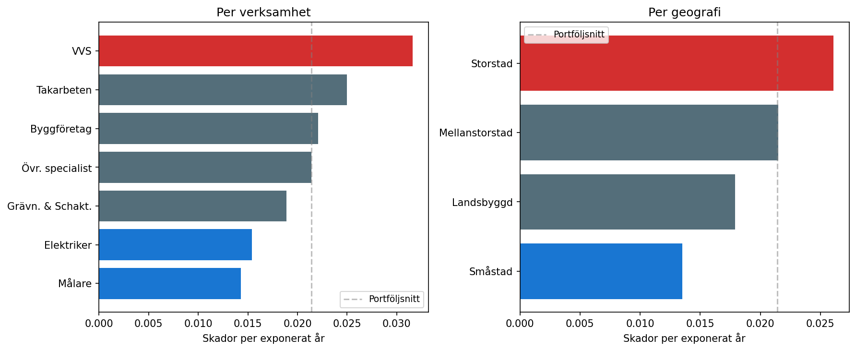
Tre ratingfaktorer sticker ut
Skadefrekvens varierar 2–3× mellan segment. VVS + Storstad = högst risk.

Slide 6
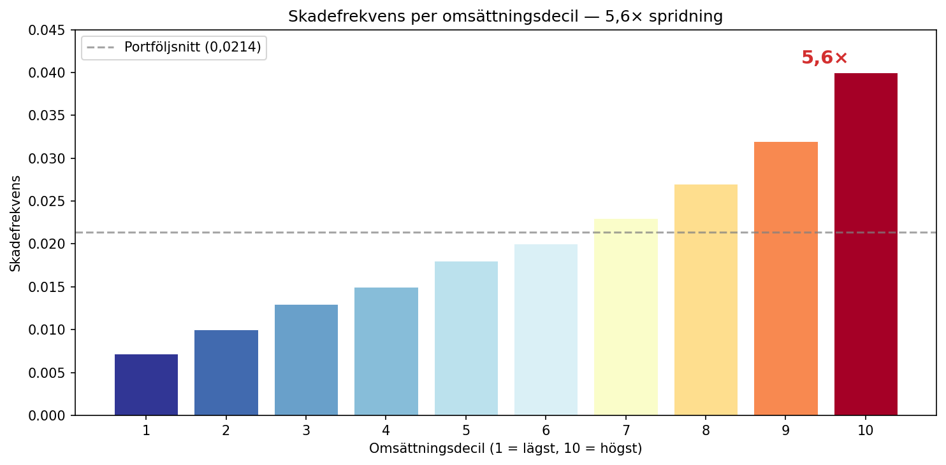
Omsättning: starkaste gradienten
5,6× spridning mellan lägsta och högsta decil. Motiverar log(Omsättning) i modellen.

Slide 7
Poisson-GLM: Modellval
M2 vald som slutmodell. Dispersion 0,986 → Poisson-antagandet håller. Årseffekt negligerbar.
Modell | Beskrivning | AIC | ΔAIC vs M0
M0 | Enbart intercept | 141 086 | —
M1 | Verksamhet + Geografi | 139 723 | −1 363
M2 | M1 + log(Omsättning) | 136 971 | −4 115
M3 | M2 + År | 136 969 | −4 117

Slide 8
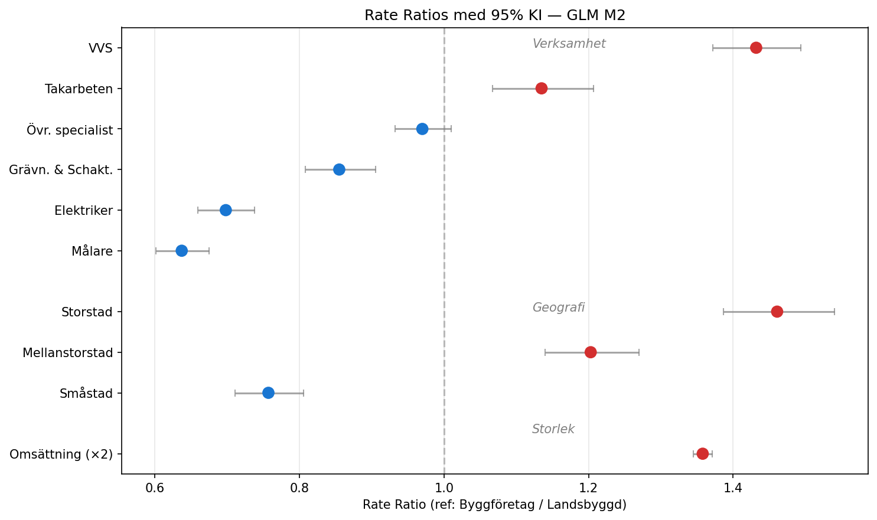
Rate Ratios — multiplikatorer på skadefrekvens
Allt annat lika. Röd = högre risk, blå = lägre risk vs referens.

Slide 9
Nyckeltal: Rate Ratios
Snäva KI → skillnaderna är statistiskt säkra
Faktor | Rate Ratio | 95% KI | Tolkning
VVS (vs Byggföretag) | 1,43 | [1,37 – 1,49] | +43% skadefrekvens
Storstad (vs Landsbyggd) | 1,46 | [1,39 – 1,54] | +46% skadefrekvens
Omsättning ×2 | 1,36 | [1,35 – 1,37] | +36% per fördubbling
Målare (vs Byggföretag) | 0,64 | [0,60 – 0,68] | −36% skadefrekvens
Småstad (vs Landsbyggd) | 0,76 | [0,71 – 0,81] | −24% skadefrekvens

Slide 10
XGBoost: Challenger-modell
Gradient boosting med Poisson-objektiv, samma 3 variabler
Bästa konfiguration: max_depth = 3, learning_rate = 0,10, 232 träd
Grunda träd → signalen är additiv, precis som GLM antar
Djupare träd (djup 5, 8) ger sämre resultat
Feature importance (gain):
log(Omsättning): 20,04
GeografisktOmråde: 8,26
Verksamhet: 6,46
Samma tre drivare, samma rangordning → GLM missar inget

Slide 11
GLM vs XGBoost — Testportfölj 2025
Validering 2024 visade samma mönster (−0,21% deviance). Ingen meningsfull skillnad.
Mått | GLM M2 | XGBoost | Skillnad
Poisson deviance | 41 889 | 41 856 | −0,08%
RMSE | 0,1374 | 0,1374 | ≈ 0
Portföljfel | +1,10% | +1,22% | GLM bättre
Pred. skador | 5 581 | 5 587 | Obs: 5 520

Slide 12
Osäkerhet i prediktioner
Portföljnivå:
Totalprognos: 5 581 skador, 95% KI [5 503 – 5 659]
Relativ osäkerhet: 2,8% → portföljprognosen är tillförlitlig
Observerat (5 520) ligger inom KI ✓
Radnivå: relativ osäkerhet varierar 0,05 – 0,19
Drivare av hög osäkerhet:
Liten träningscell (ovanliga verksamhet × geografi-kombinationer)
Extrema omsättningsnivåer (långt från centrum)
Kort exponeringstid (lågt förväntat antal)

Slide 13
Slutsats och Rekommendation
GLM predikterar 5 581 skador vs 5 520 observerade (+1,1% fel)
3× spridning från lägsta till högsta riskprofil
Rekommendation:
Differentierad premie: Verksamhet × Geografi × Omsättning
GLM som huvudmodell (tolkbar, transparent, stabil)
XGBoost som parallell challenger (larmar vid modelldrift)
Manuell granskning för ovanliga kundprofiler med hög osäkerhet
Begränsningar:
Samband, ej orsak. Frekvens, ej kostnad.
Vidare: kostnadsmodell, interaktioner, finare variabler, årlig uppföljning

